Slide 1
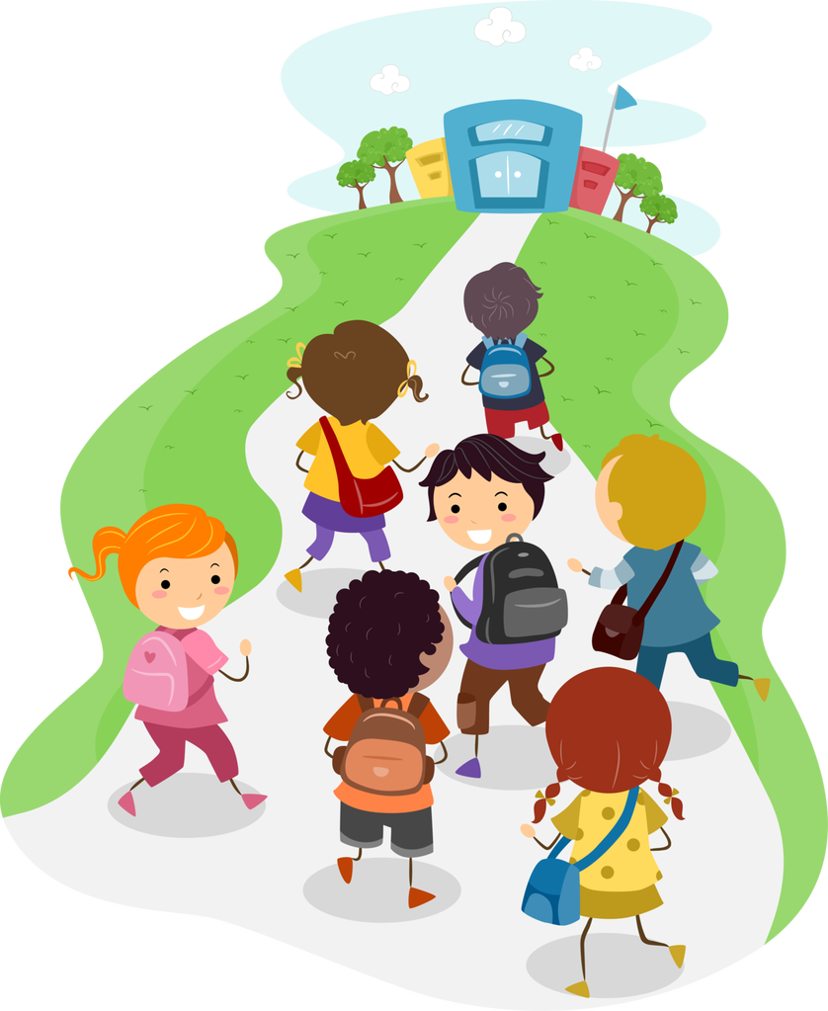
BUENOS DÍAS
KÍNDER B
MARTES 13 ABRIL 2021

Slide 2
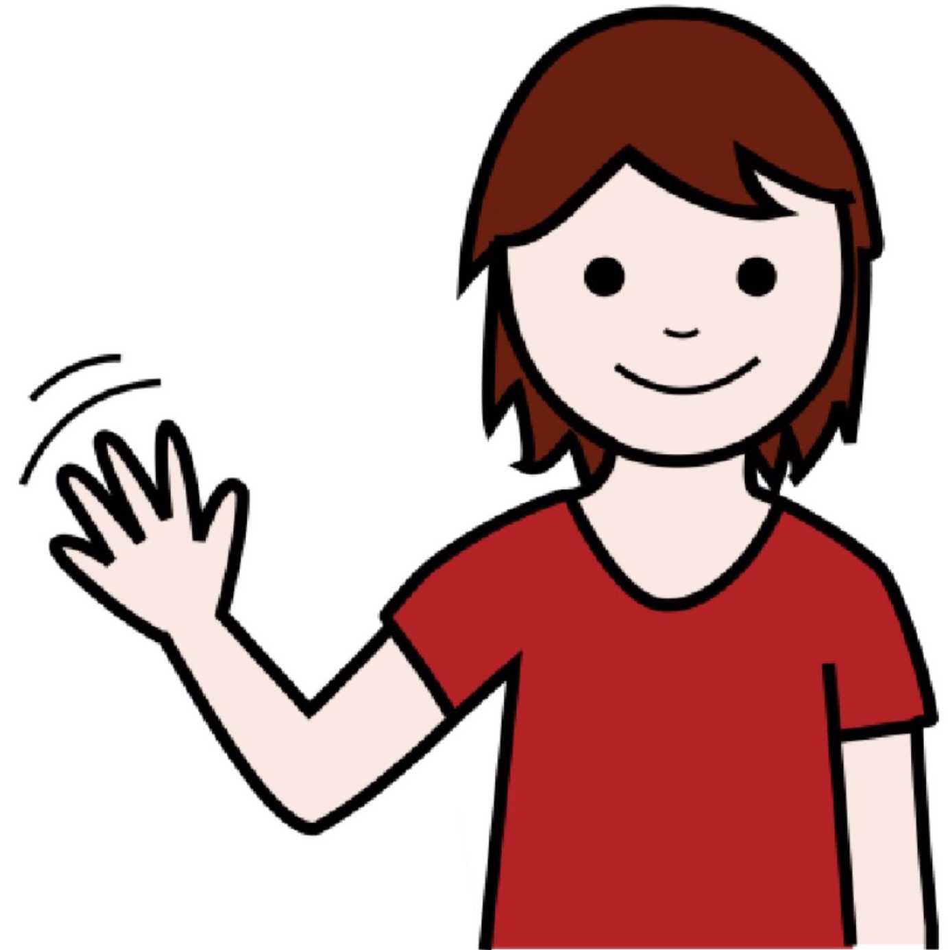
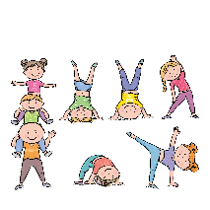
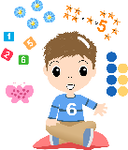
Ruta de aprendizaje
1
Nos saludamos cantando
2
Identidad y autonomía
3
Pausa activa
4
Recreo
5
Corporalidad y Movimiento
Recreo
6
7
Pensamiento Matemático
8
Nos despedimos cantando y bailando

Slide 3
Nos saludamos cantando
Te invito a pinchar el siguiente icono para escuchar, cantar y ver la canción del saludo

Slide 4
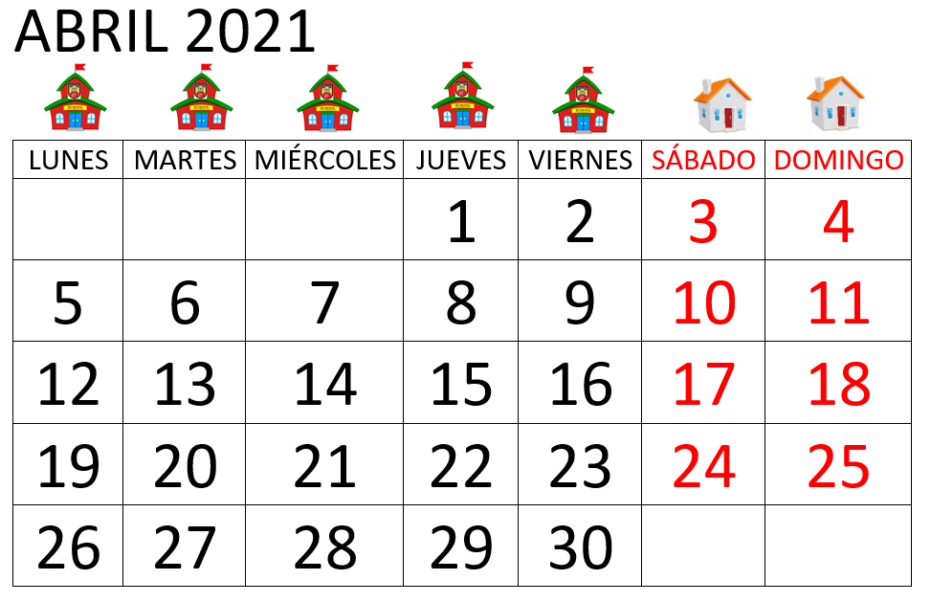
CALENDARIO
MARTES
13

Slide 5
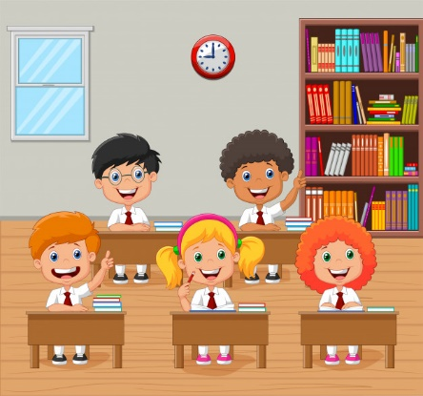
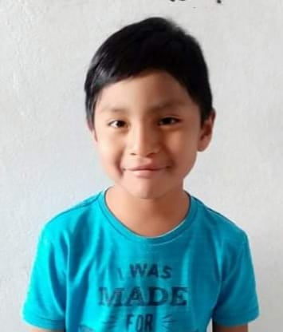
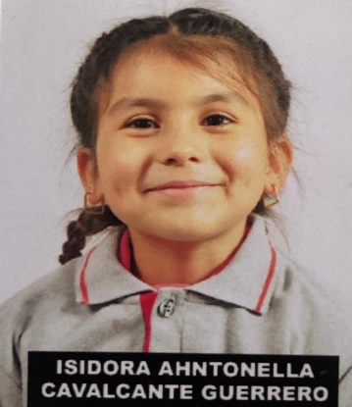
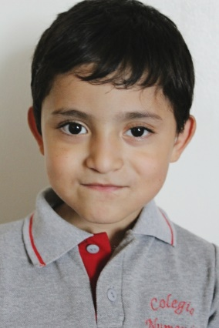
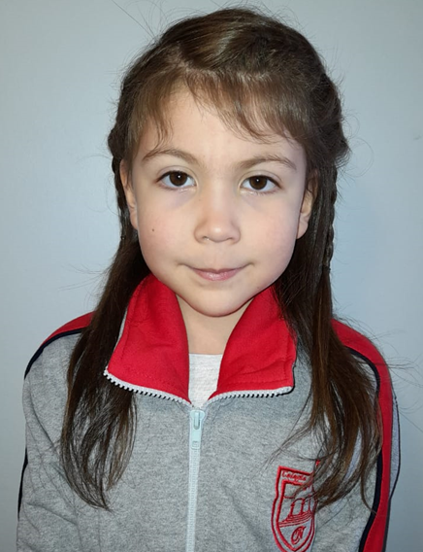
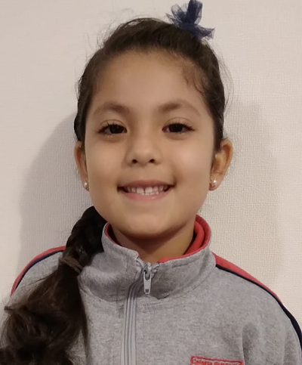
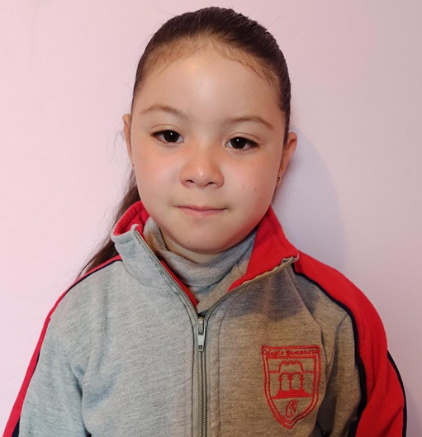
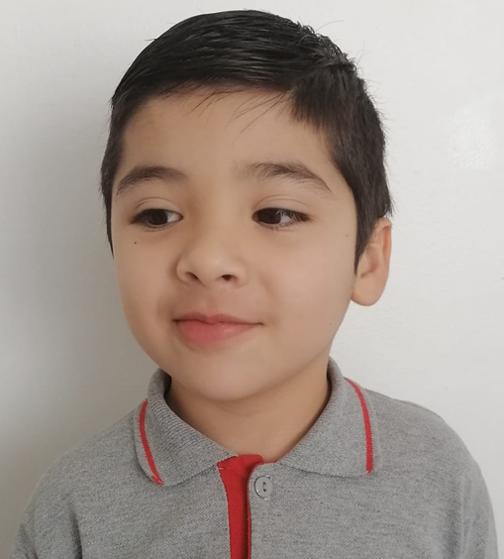
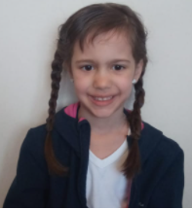
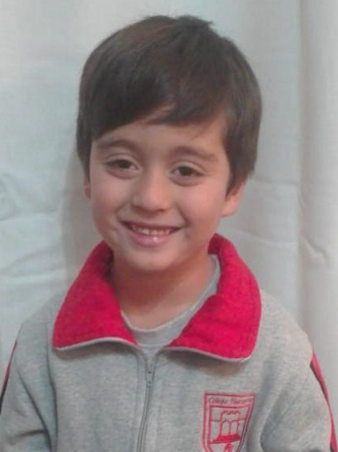
Vamos a ver quién vino el día de hoy
Activa tu micrófono al escuchar tu nombre y levanta la mano respondiendo presente

Slide 6
IDENTIDAD Y AUTONOMÍA
HABILIDAD: Autovalía.
LAVADO DE MANOS

Slide 7
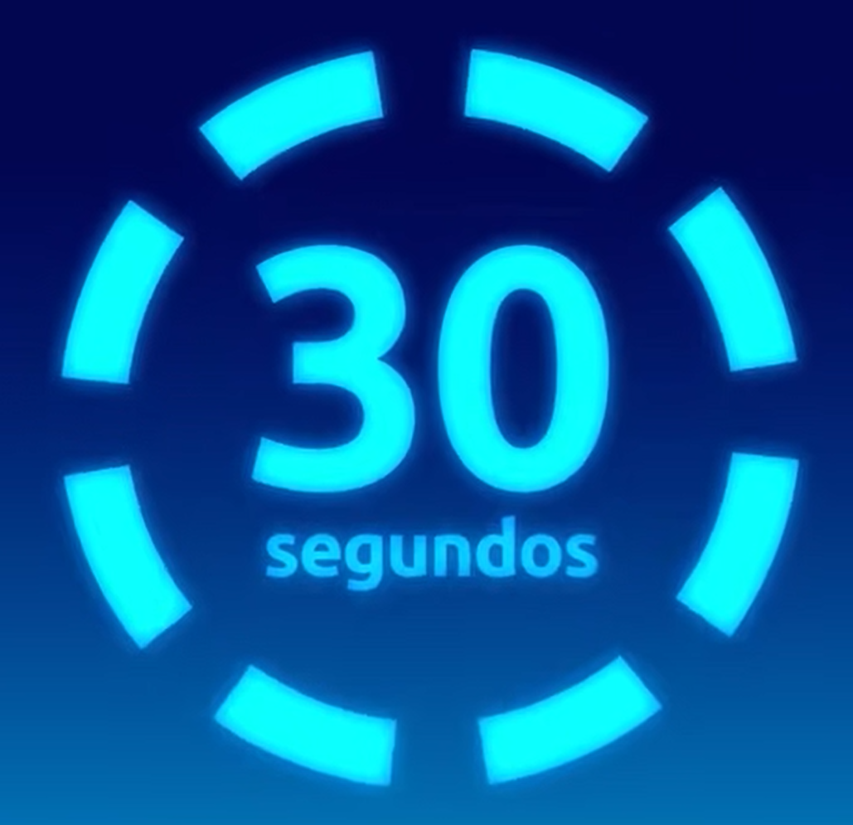
LAVADO CORRECTO DE LAS MANOS
¿Por cuánto tiempo debo lavarme las manos?
LAVAR LAS MANOS POR 30 SEGUNDOS

Slide 8
LAVADO CORRECTO DE LAS MANOS
¿Cuándo debo lavarme las manos?
Después de llegar de la calle

Slide 9
LAVADO CORRECTO DE LAS MANOS
¿Cuándo debo lavarme las manos?
Antes y después de comer

Slide 10
LAVADO CORRECTO DE LAS MANOS
¿Cuándo debo lavarme las manos?
Después de ir al baño

Slide 11
LAVADO CORRECTO DE LAS MANOS
¿Cuándo debo lavarme las manos?
Después de jugar con las mascotas

Slide 12
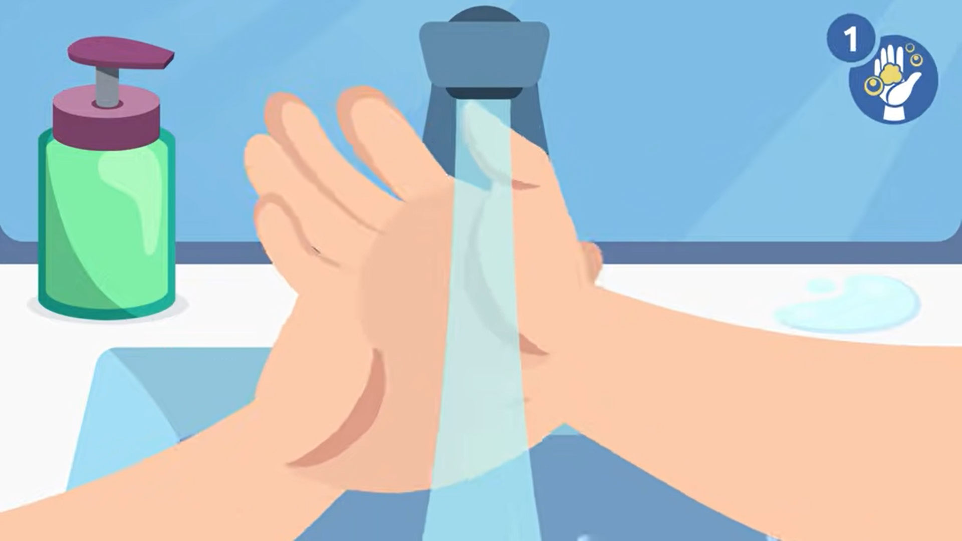
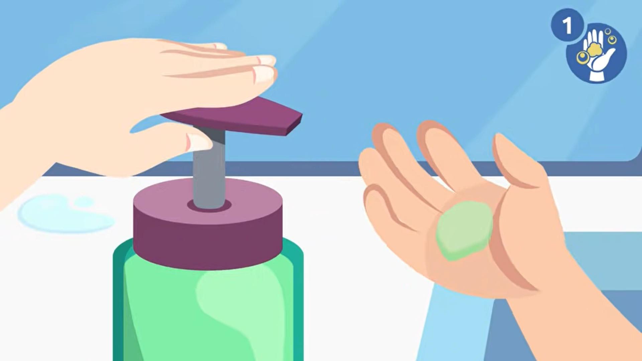
LAVADO CORRECTO DE LAS MANOS
PASO 1
Mójate las manos y ponte jabón

Slide 13
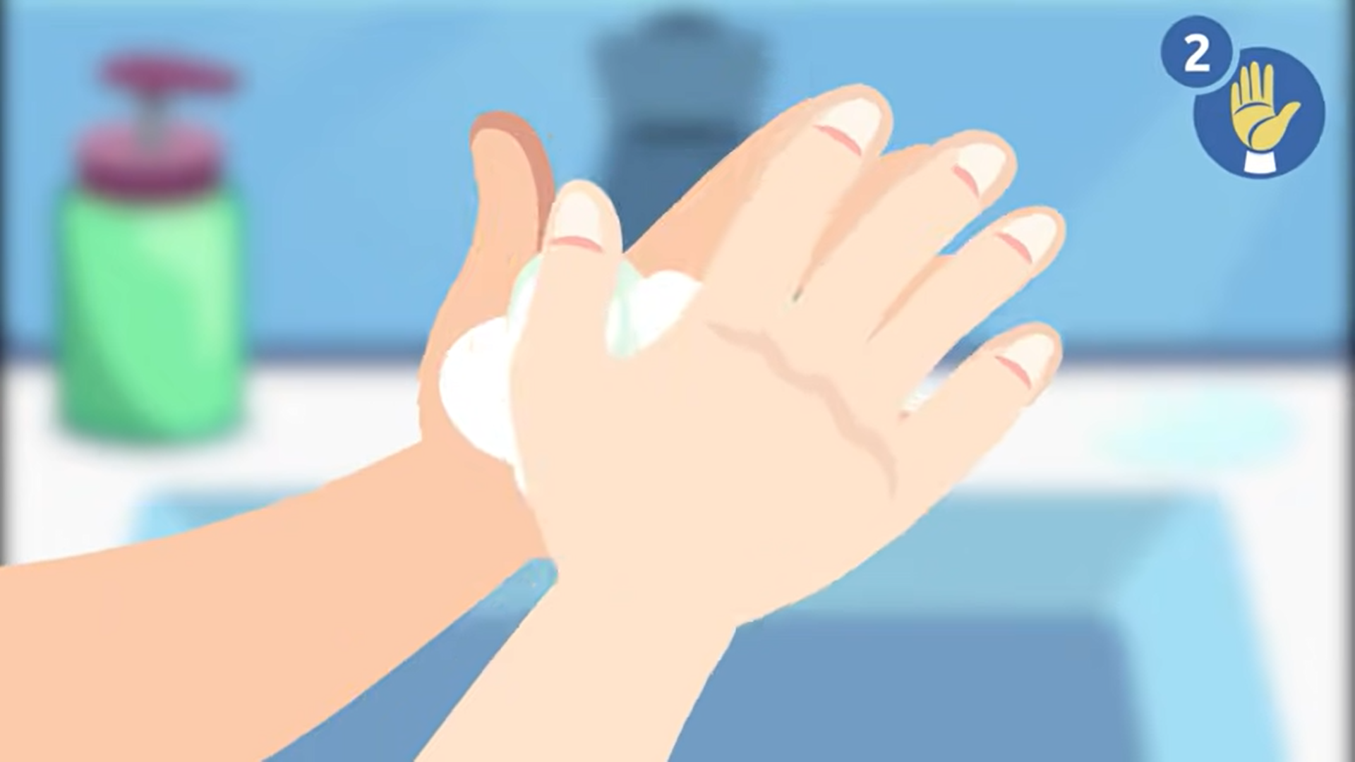
LAVADO CORRECTO DE LAS MANOS
PASO 2
Frota el dorso de tus manos con las palmas

Slide 14
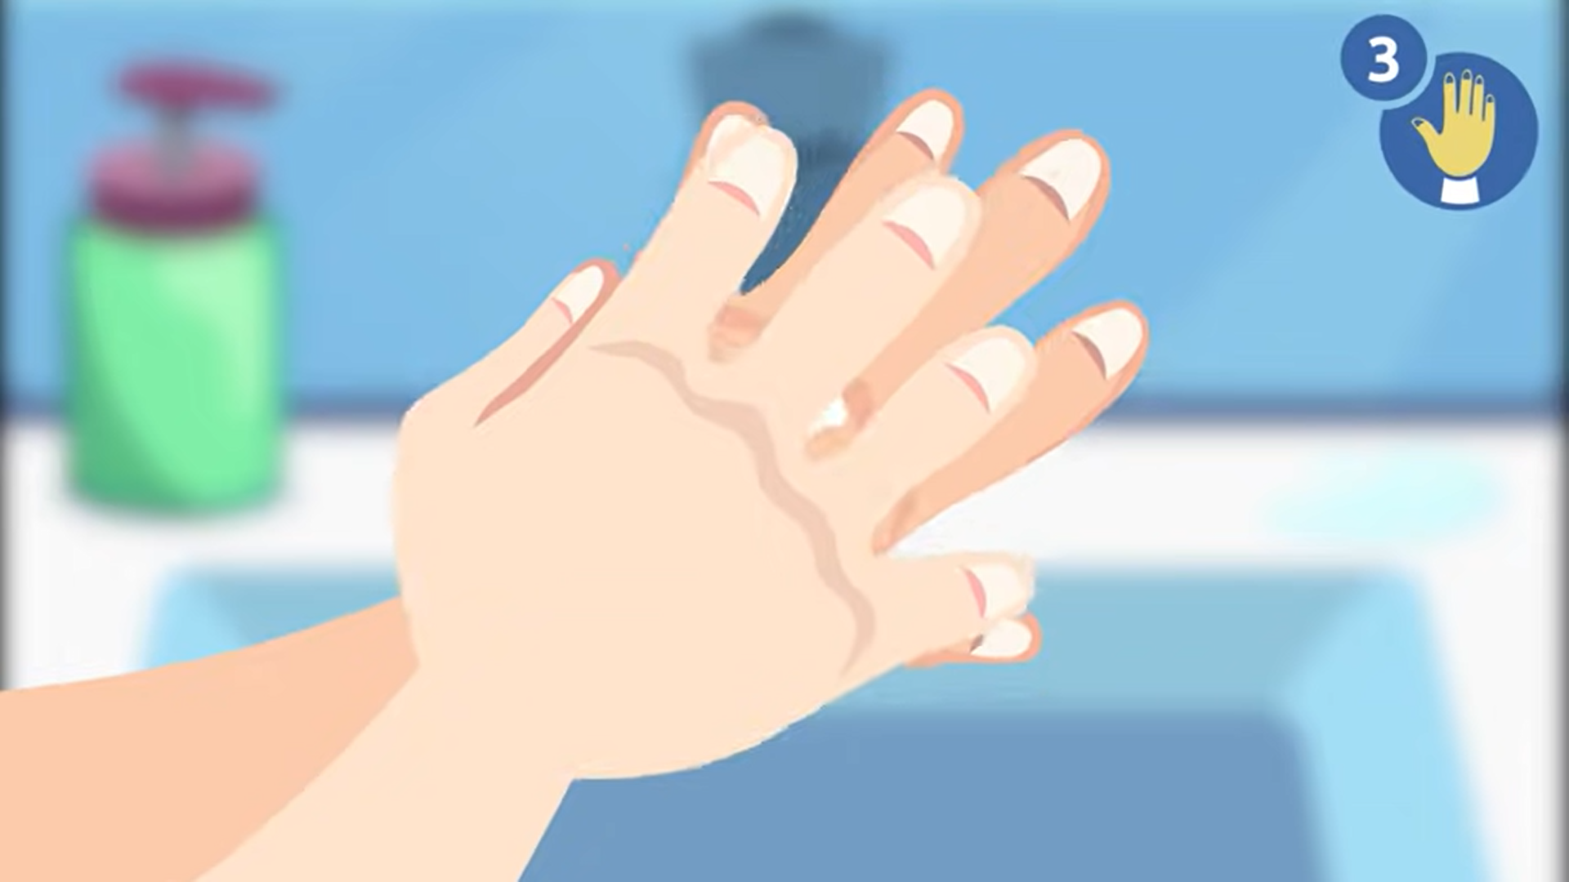
LAVADO CORRECTO DE LAS MANOS
PASO 3
LAVAR LAS MANOS POR 30 SEGUNDOS

Slide 15
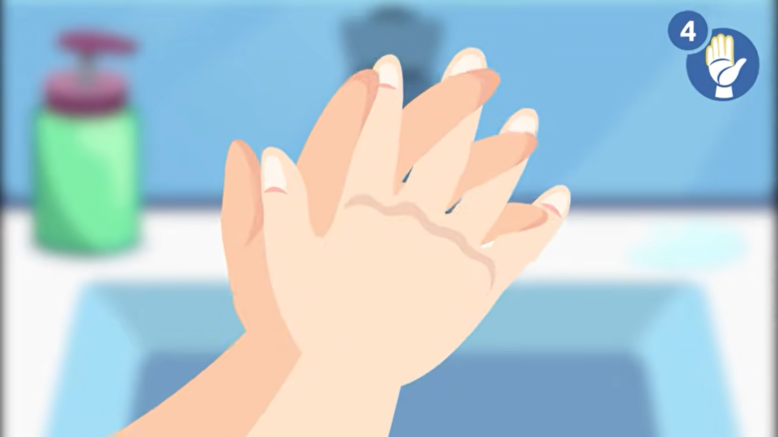
LAVADO CORRECTO DE LAS MANOS
PASO 4
Entrelaza tus dedos y frótalos bien entre ellos

Slide 16
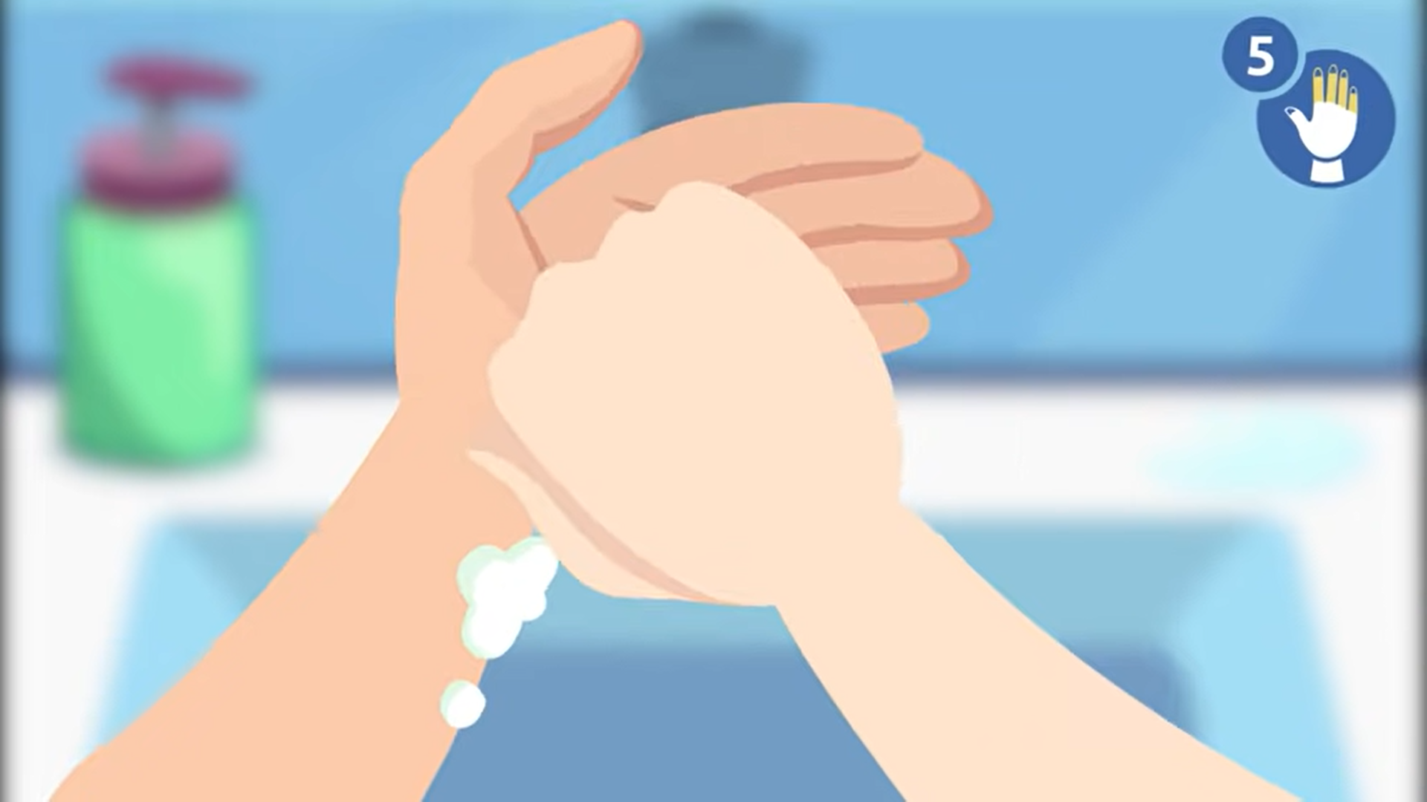
LAVADO CORRECTO DE LAS MANOS
PASO 5
Frota el dorso de los dedos con la palma de la mano contraria

Slide 17
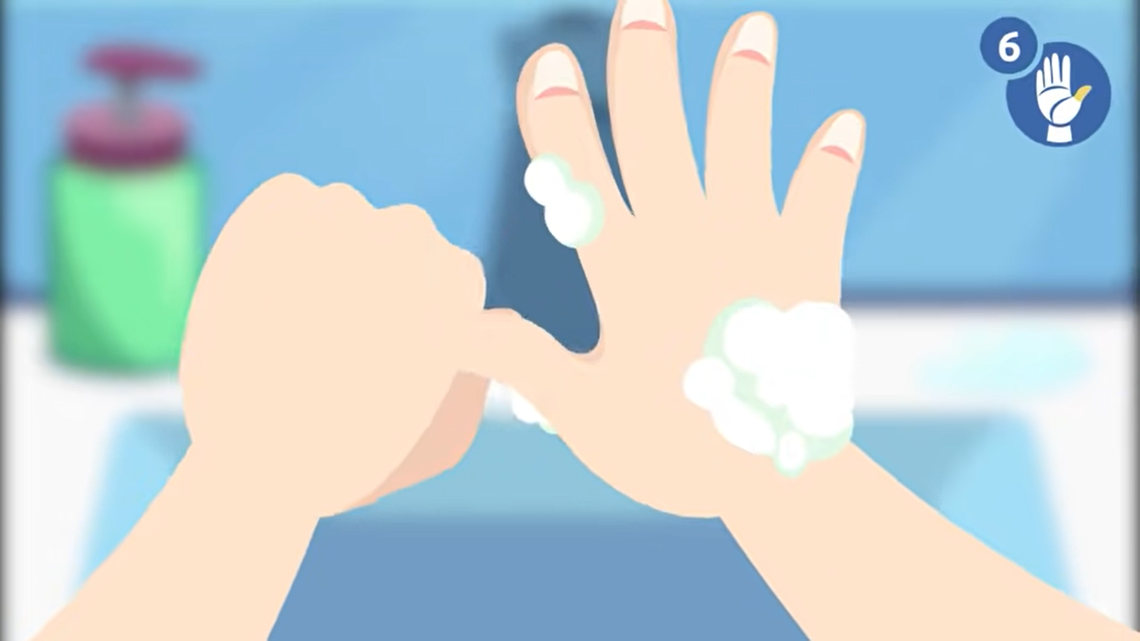
LAVADO CORRECTO DE LAS MANOS
PASO 6
Rodea el pulgar con la mano contraria y frótalo bien

Slide 18
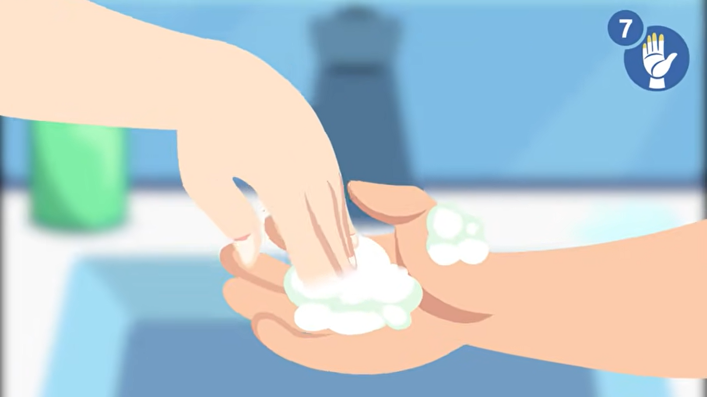
LAVADO CORRECTO DE LAS MANOS
PASO 7
Frota la punta de las manos con la palma de la mano contraria

Slide 19
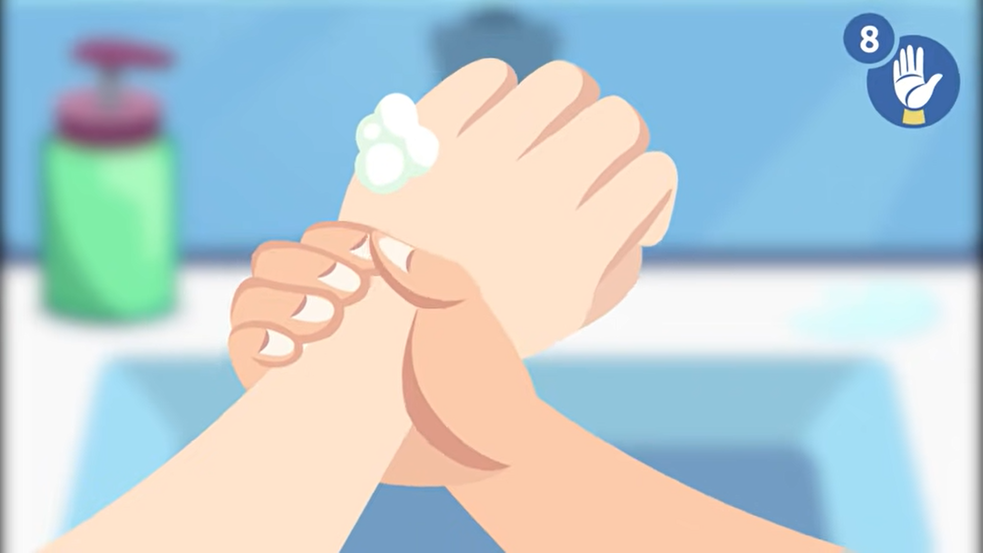
LAVADO CORRECTO DE LAS MANOS
PASO 8
Rodea una muñeca con la mano contraria y frota bien

Slide 20
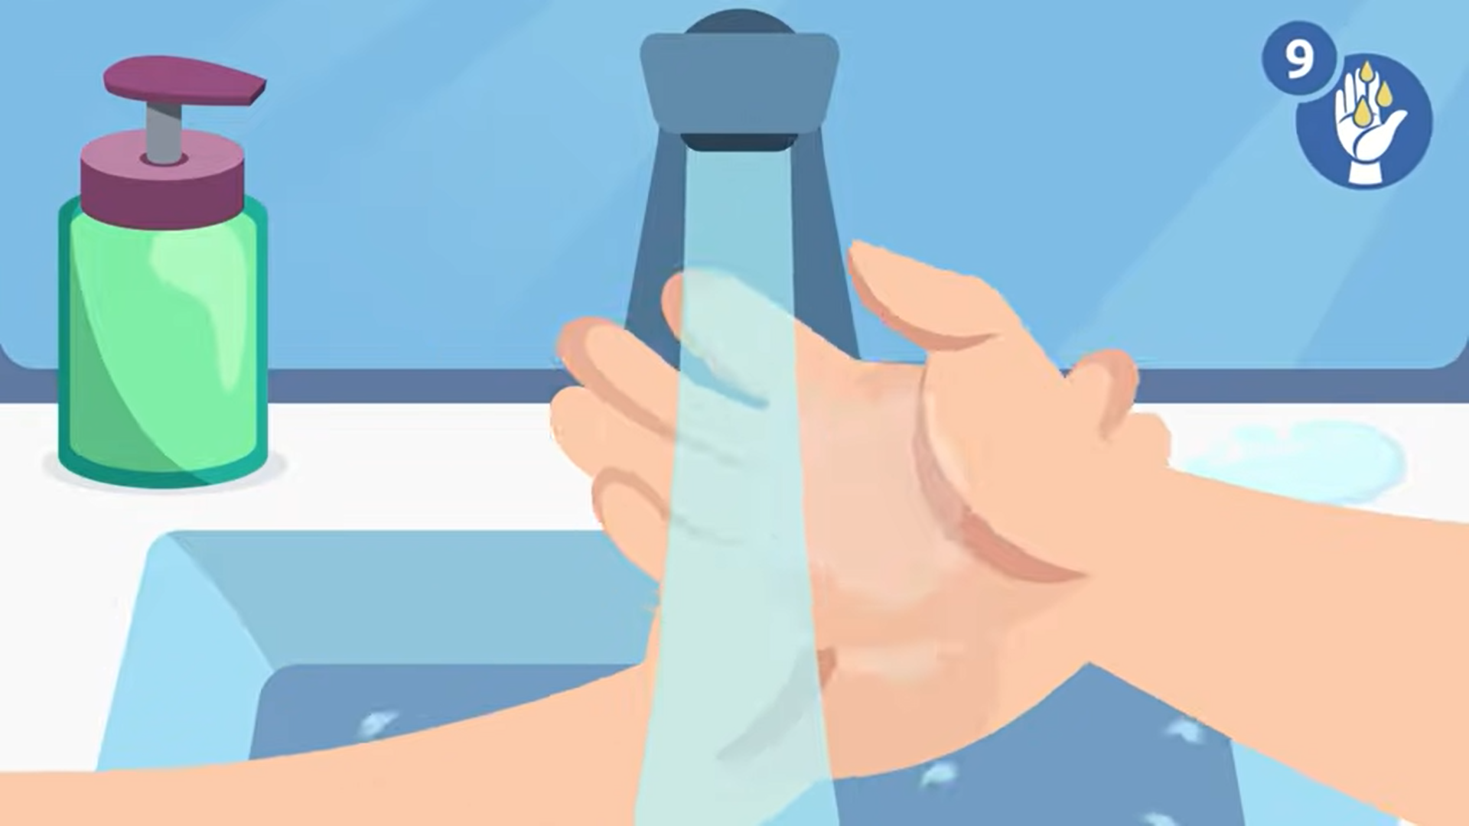
LAVADO CORRECTO DE LAS MANOS
PASO 9
Enjuágate las manos con abundante agua

Slide 21
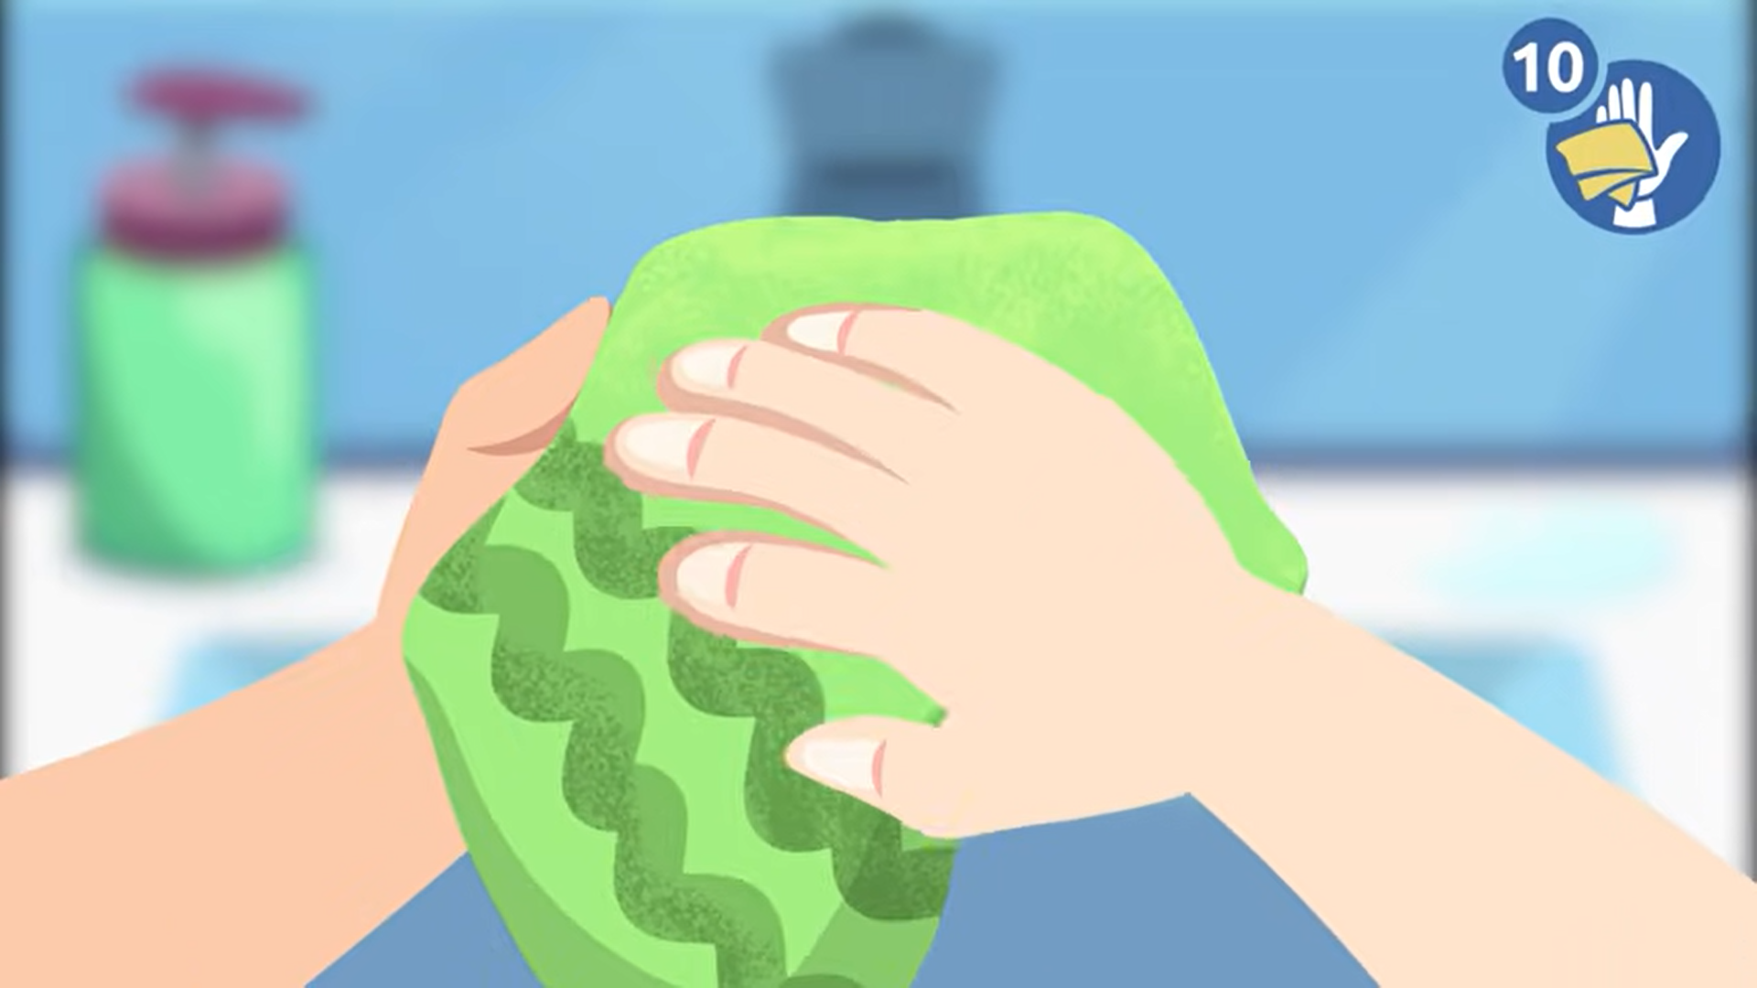
LAVADO CORRECTO DE LAS MANOS
PASO 10
Sécate las manos con una toalla limpia y seca

Slide 22
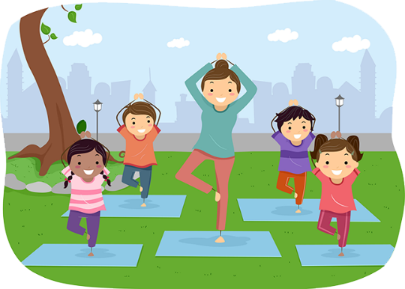
Pausa Activa
Yoga para niños

Slide 23
RECREO
09:40 – 09:50 am
Apaga tu cámara y el micrófono por 10 minutos

Slide 24
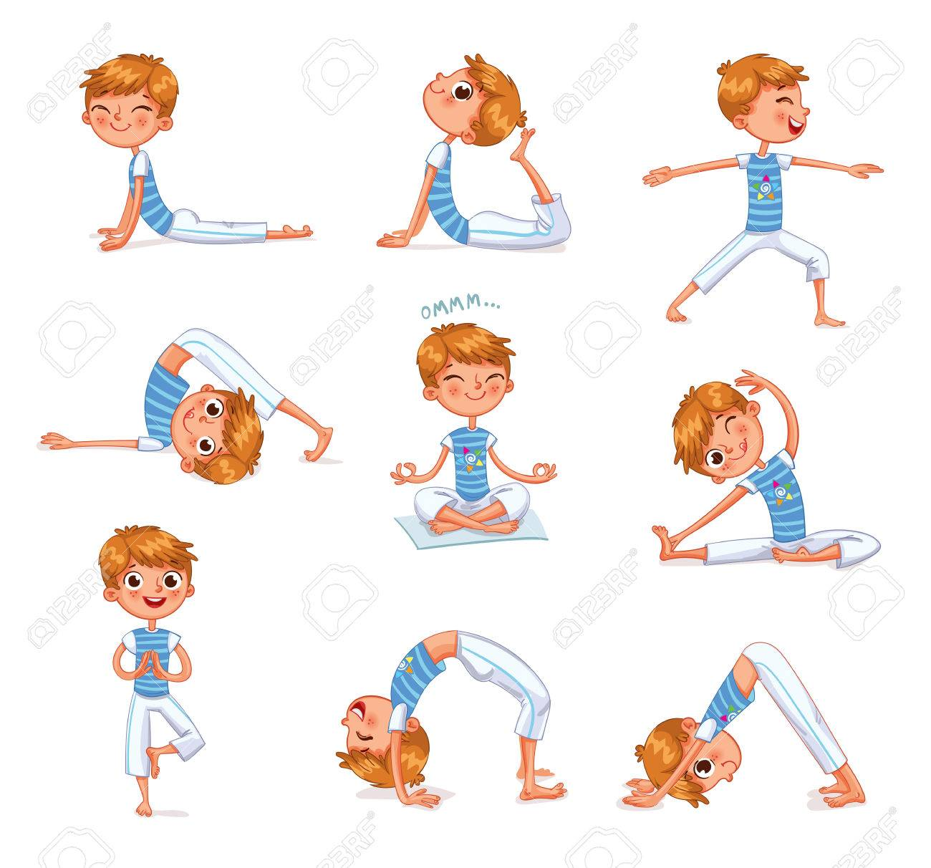
CORPORALIDAD Y MOVIMIENTO
HABILIDAD: Manipulación y coordinación

Slide 25
RECREO
10:30 – 10:40 am
Apaga tu cámara y el micrófono por 10 minutos

Slide 26
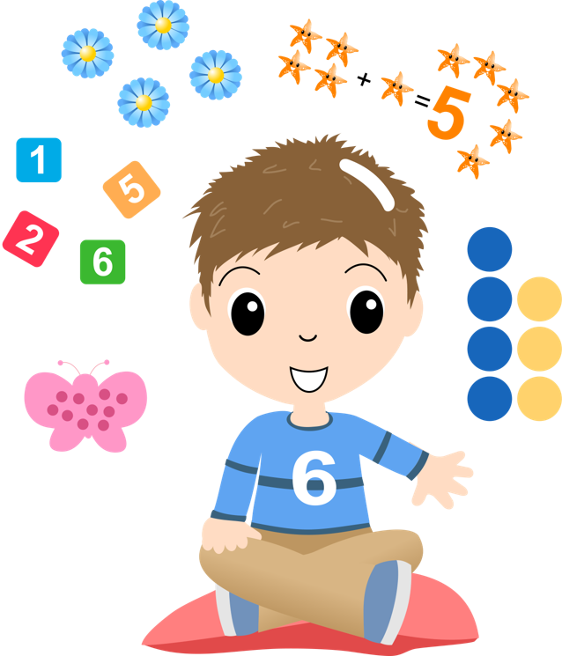
PENSAMIENTO MATEMÁTICO
HABILIDAD: EMPLEAR NÚMEROS

Slide 27
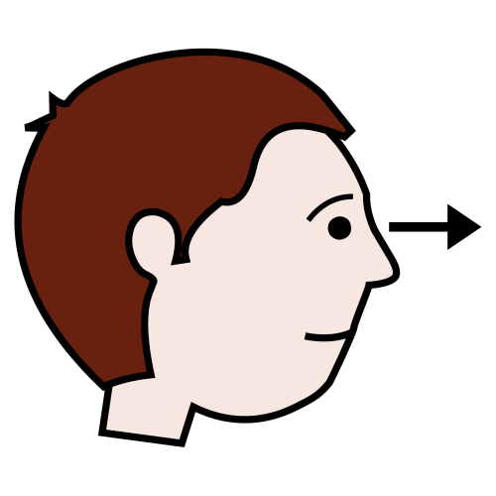
Contamos hasta 10
Observa y escucha atentamente el siguiente video

Slide 28
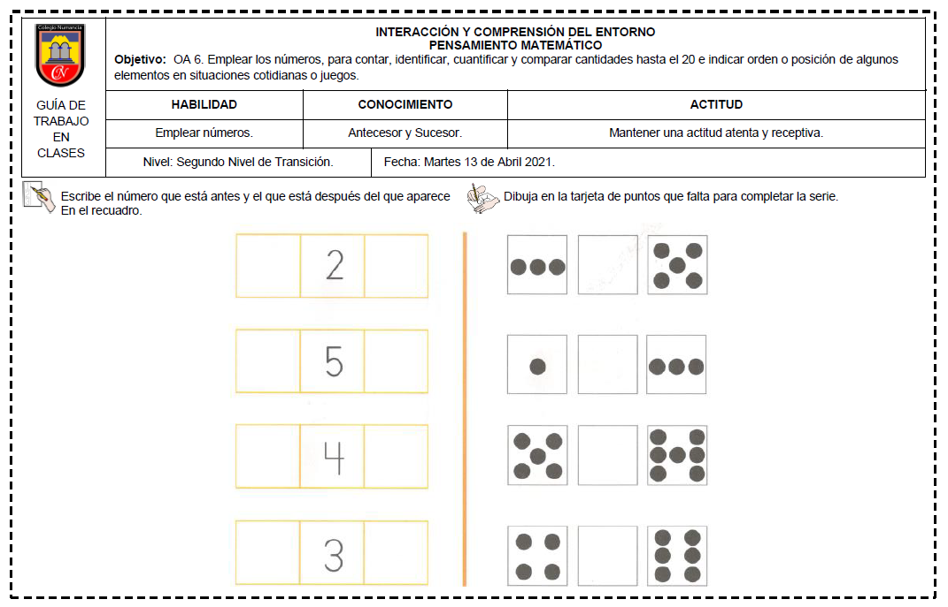

Slide 29
La recta númerica
Es una línea recta dividida en partes iguales, que nos permite ubicar los números en orden
0
1
2
3
4
5
6
7
8
9
10

Slide 30
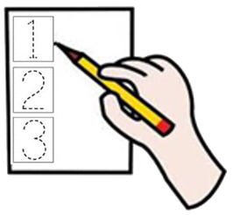
1
2
3
Escribe el número que está antes y el que está después del que aparece en el recuadro

Slide 31
4
5
6
Escribe el número que está antes y el que está después del que aparece en el recuadro

Slide 32
3
4
5
Escribe el número que está antes y el que está después del que aparece en el recuadro

Slide 33
2
3
4
Escribe el número que está antes y el que está después del que aparece en el recuadro

Slide 34
¿Qué número falta para completar la serie?
3
4
5

Slide 35
¿Qué número falta para completar la serie?
1
2
3

Slide 36
¿Qué número falta para completar la serie?
5
6
7

Slide 37
¿Qué número falta para completar la serie?
4
5
6

Slide 38
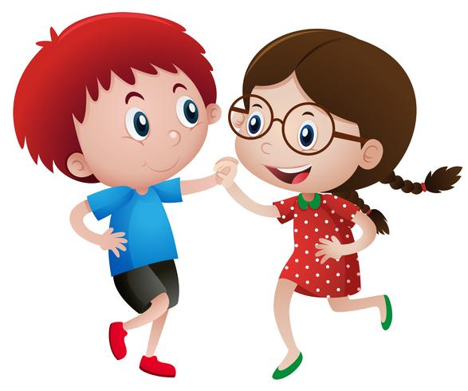
Pausa Activa

Slide 39
NOS DESPEDIMOS CANTANDO
.
Te invito a pinchar el siguiente icono para escuchar, cantar y ver la canción de la despedida

Slide 40
¡Muy bien querido Numantino!!!
te has ganado una estrellita feliz por esfuerzo

